Slide 1
Tutorial penggunaan CKAN Satu data kalimantan timur

Slide 2
Pengantar CKAN
CKAN adalah platform portal data sumber terbuka terkemuka di dunia. CKAN adalah solusi perangkat lunak out-of-the-box lengkap yang membuat data dapat diakses dan digunakan - dengan menyediakan alat untuk merampingkan penerbitan, berbagi, menemukan dan menggunakan data (termasuk penyimpanan data dan penyediaan API data yang kuat).

Slide 3
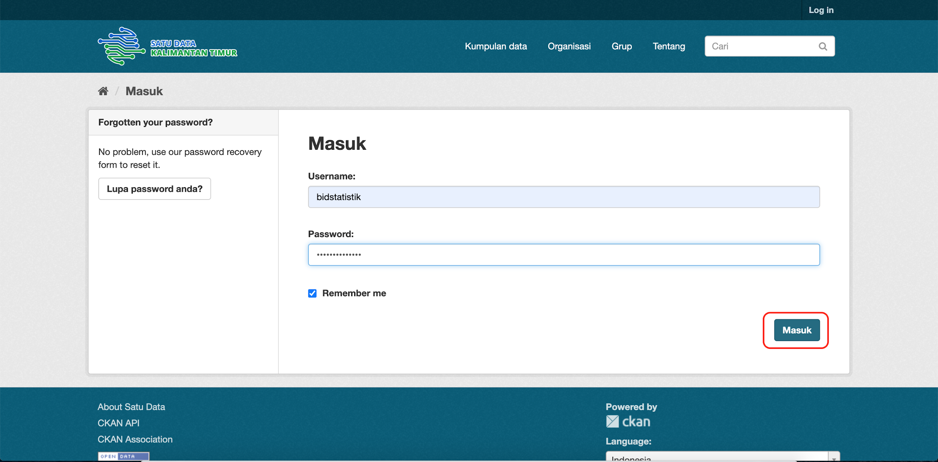
Cara login CKAN

Slide 4
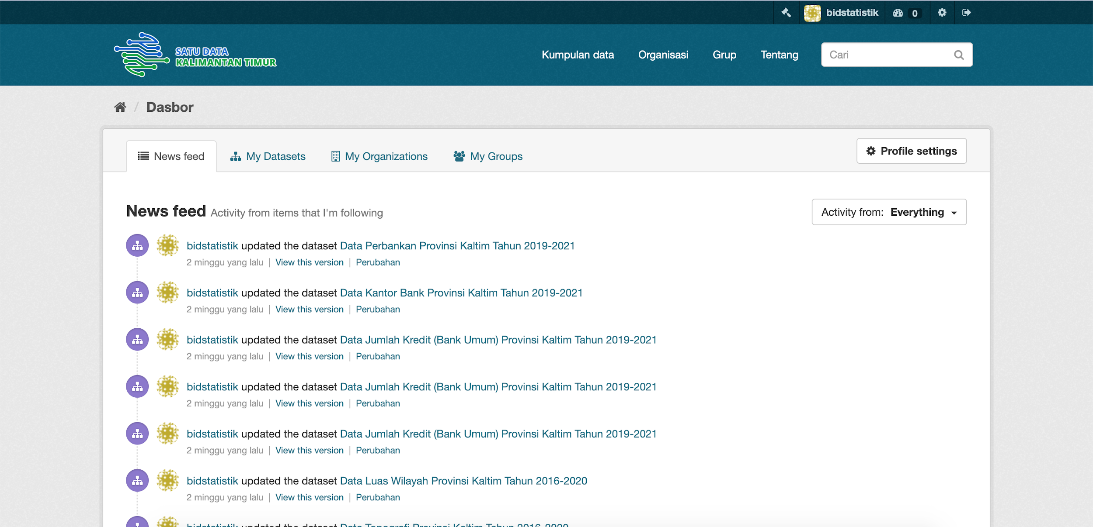
Tampilan awal CKAN

Slide 5
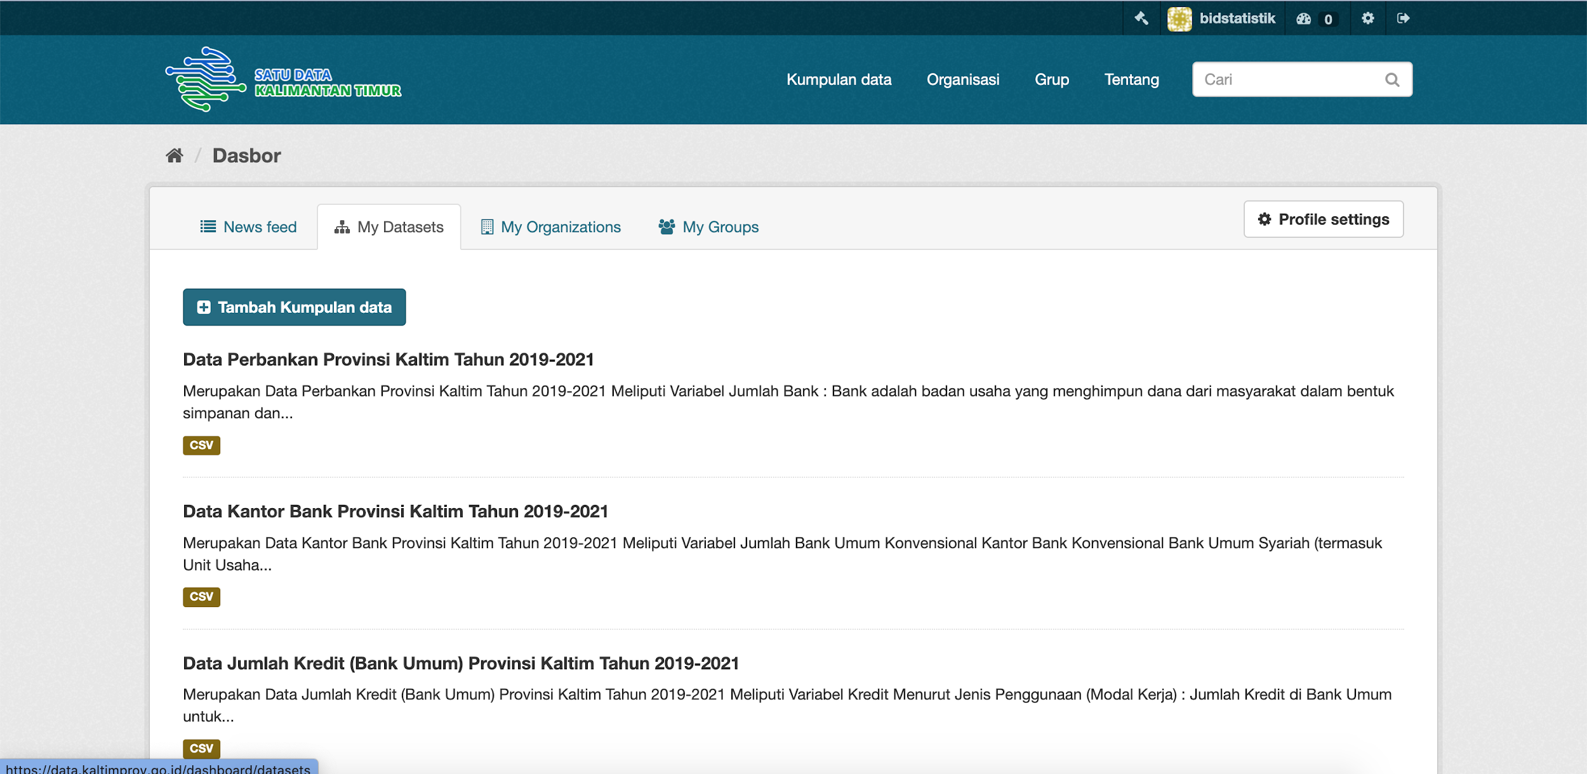
Cara menambahkan dataset

Slide 6
Form input dataset

Slide 7
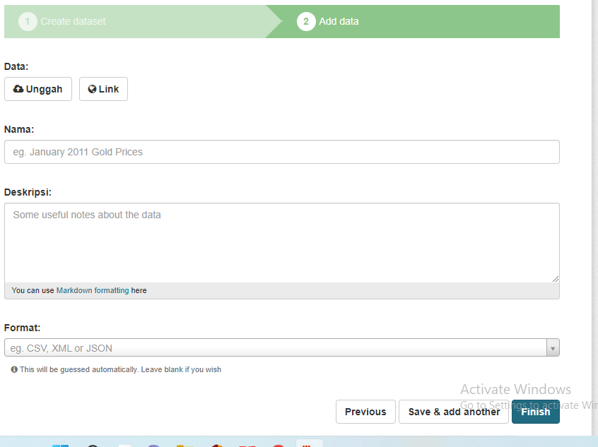
Menambah resource

Slide 8
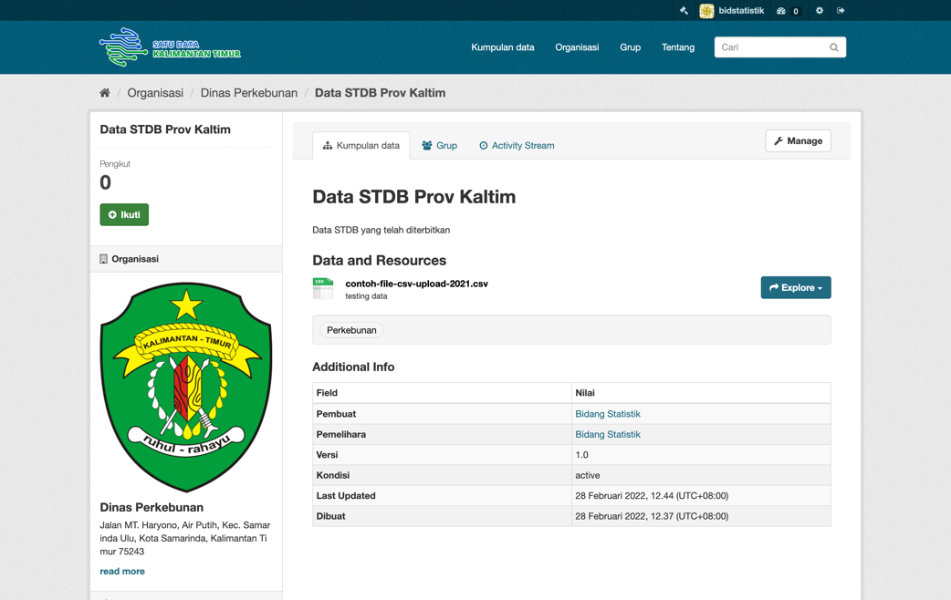
Tampilan dataset yg telah ditambahkan

Slide 9
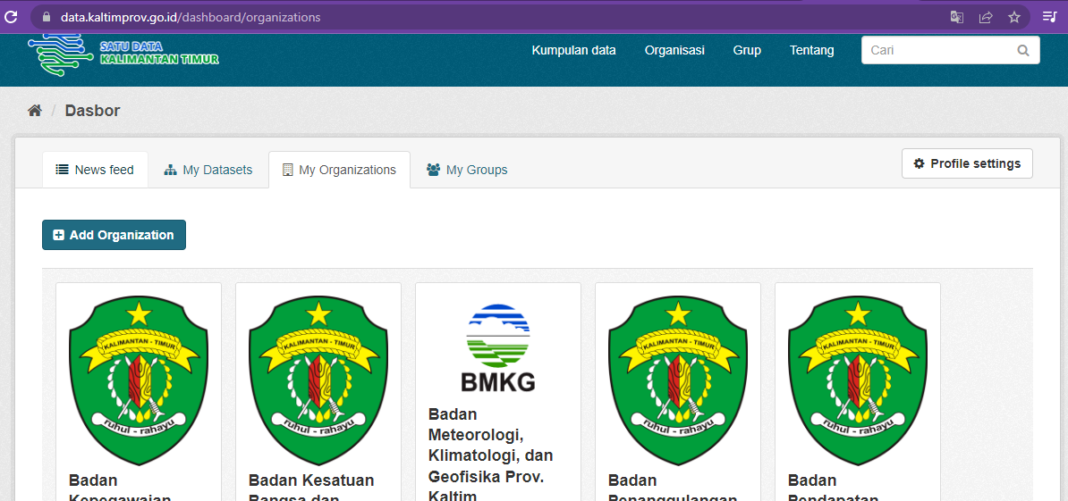
Cara menambahkan Organization

Slide 10
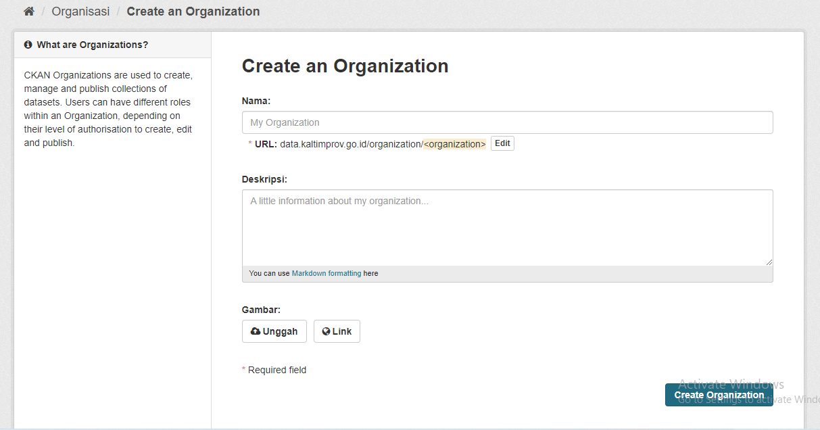
Form input Organization

Slide 11
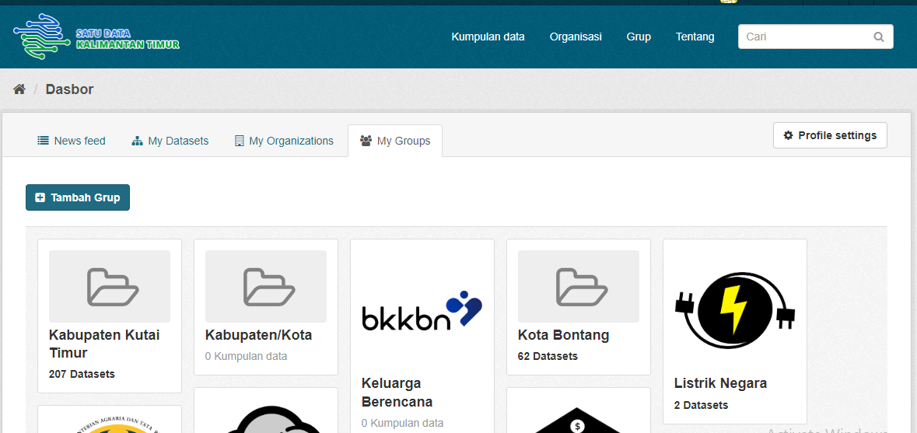
Cara menambahkan Group

Slide 12
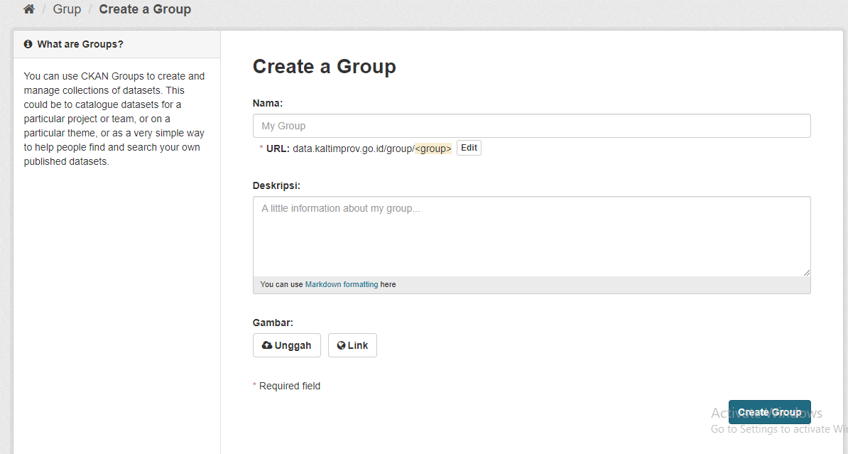
Form input Group

Slide 13
Cara membuat data csv untuk data CKAN
Nama nama kolom harus termuat dalam satu baris
Nama-nama kolom umumnya disusun dalam satu baris dan ditempatkan pada baris pertama. Jika nama-nama tersebut tersusun dalam beberapa baris maka perlu diatur ulang agar terangkum dalam satu baris.
Gunakan satu tipe data per kolom
Ketidakjelasan tipe data dalam satu kolom dapat menyebabkan data sulit dianalisis
secara otomatis. Oleh karena itu, data yang mengandung banyak informasi perlu
dipisahkan dalam beberapa kolom, jika diperlukan.
Pastikan pengisian data berbetuk baris, bukan kolom.
Setiap data baru yang dimasukkan harus membentuk baris baru, bukan kolom baru.
Kolom baru hanya boleh ditambahkan apabila pengukuran baru diperkenalkan dalam
metode pengumpulan. Jika ditemui bahwa memasukkan data baru berarti selalu
memperkenalkan kolom baru maka skema data perlu diatur ulang.

Slide 15
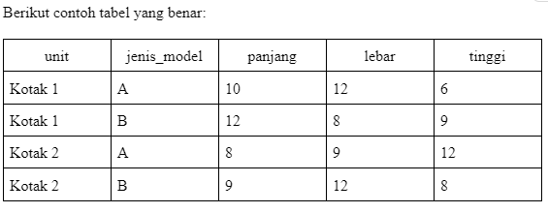

Slide 16
ELEMEN DATA STASTISTIK SEKTORAL
SKPD DAN KABUPATEN/KOTA

Slide 17
BIRO PEREEKONOMIAN
No | Jenis data | Level | Tahun | Sumber | Ket
1 | BUMD
2 | Komoditi
3 | Indikator RPJMD 2019-2023

Slide 18
DISPORA
No | Jenis data | Level | Tahun | Sumber | Ket
1 | Pemuda dan Olah raga
2 | Cabang Olahraga
3 | Indikator RPJMD 2019-2023
4 | Indikator SDGs (Kepemudaan dan Olahraga)

Slide 19
BIRO ORGANISASI
No | Jenis data | Level | Tahun | Sumber | Ket
1 | Organisasi Daerah
2 | Indeks Kepuasan Masyarakat | prov & kab/kota
3 | Indikator RPJMD 2019-2023 | prov & kab/kota
4 | Indikator SDGs | prov & kab/kota

Slide 20
Dinas Komunikasi dan Informatika
No | Jenis data | Level | Tahun | Sumber | Ket
1 | Pos dan Telekomunikasi
2 | Jenis Surat Kabar Yang Masuk ke Daerah
3 | Jumlah Penyiaran Media Elektronik Yang Masuk
4 | Indikator RPJMD 2019-2023
5 | Indikator SDGs | prov & kab/kota

Slide 21
DINAS PEKERJAAN UMUM
No | Jenis data | Level | Tahun | Sumber | Ket
1 | Panjang Jalan Berdasarkan Kelas
2 | Panjang Jalan Berdasarkan Material (Negara + Prov + Kab/Kota)
3 | Panjang Jalan Berdasarkan Kondisi (Negara + Prov + Kab/Kota)
4 | Jembatan
5 | Panjang Jalan Berdasarkan Fungsi | prov & kab/kota
6 | Panjang jalan yang memiliki fasilitas

Slide 22
7 | Drainase
8 | Turap
9 | Luas area permukiman tertata
10 | Prasarana Irigasi/Pengairan
11 | Jumlah PDAM
12 | Tata Ruang
13 | 'Rumah Tangga Yang Mendapat Layanan Air Bersih
14 | Luas Lahan Pertanian yang terlayani
15 | Air Baku
DINAS PEKERJAAN UMUM

Slide 23
16 | Tempat Tinggal
17 | Indikator SDGs
18 | Indikator RPJMD 2019-2023
DINAS PEKERJAAN UMUM

Slide 24
DINAS PERHUBUNGAN
No | Jenis data | Level | Tahun | Sumber | Ket
1 | Perhubungan
2 | Angkutan Umum
3 | Indikator RPJMD 2019-2023
4 | Indikator SDGs

Slide 25
BADAN PERTANAHAN NASIONAL
No | Jenis data | Level | Tahun | Sumber | Ket
1 | Luas Penggunaan Lahan |  | 2022
2 | Tanah yang Bersertifikat
3 | Penyelesaian Kasus Tanah Negara
4 | Topografi

Slide 26
DINAS SOSIAL
No | Jenis data | Level | Tahun | Sumber | Ket
1 | Penyandang Masalah Kesejahteraan Sosial dan Sarana Kesejahteraan Sosial |  | 2022
2 | Potensi dan Sumber Kesejahteraan Sosial (PSKS)
3 | Jumlah PMKS
4 | Jumlah Kegiatan Pembinaan terhadap LSM, Ormas dan OKP
5 | Beras Miskin
6 | Indikator RPJMD 2019-2023
7 | Indikator SDGs (Sosial)

Slide 27
Dinas Kependudukan, Pemberdayaan Perempuan dan Perlindungan Anak
No | Jenis data | Level | Tahun | Sumber | Ket
1 | Pemberdayaan Perempuan dan Perlindungan Anak |  | 2022
2 | Penduduk berdasarkan kepemilikan KTP | prov
3 | Pernikahan | prov
4 | Indikator RPJMD 2019-2023 | prov
5 | Jumlah Penduduk Kalimantan Timur | prov
6 | Jumlah Penduduk Menurut Tingkat Pendidikan | prov
7 | Indikator SDGs (P3A) | prov
8 | Indikator SDGs (Dukcapil) | prov

Slide 28
DINAS TENAGA KERJA DAN TRANSMIGRASI
No | Jenis data | Level | Tahun | Sumber | Ket
1 | Ketenagakerjaan |  | 2022
2 | Transmigrasi
3 | Pelayanan Ketenagakerjaan
4 | Indikator SDGs (Transmigrasi)
5 | Indikator RPJMD 2019-2023
6 | Indikator SDGs (Tenaga Kerja)

Slide 29
Dinas Pendidikan dan Kebudayaan
No | Jenis data | Level | Tahun | Sumber | Ket
1 | Rasio Guru dengan Murid |  | 2022
2 | Rasio Guru dengan Murid
3 | Angka Partisipasi Kasar (APK)
4 | Jumlah Sekolah
5 | Rasio Ketersediaan Sekolah Terhadap Pendidikan Usia Sekolah Pendidikan Dasar
6 | Rasio Murid Terhadap Sekolah
7 | Beasiswa

Slide 30
8 | Jumlah Ruang Kelas
9 | Angka Kelulusan Per Jenjang Pendidikan
10 | Jumlah Guru, Dosen dan Kepala Sekolah
11 | Angka Melek Huruf
12 | Angka Melanjutkan
13 | Kualifikasi Guru
14 | Kesetaraan SD (Program Paket A)
15 | Kesetaraan SMP (Program Paket B)
16 | Kesetaraan SMA (Program Paket C)
Dinas Pendidikan dan Kebudayaan

Slide 31
17 | Pendidikan Taman Kanak- Kanak
18 | Pendidikan di Tempat Penitipan Anak, Kelompok Bermain atau yang sederajat
19 | Jumlah Lulusan yang Melanjutkan Ke Jenjang SMP,SMA,SMK
20 | Kebudayaan
21 | Jumlah Monumen Sejarah
22 | Upacara Adat
23 | Upacara Tradisi
24 | Jenis Busana Tradisional
25 | Lembaga Budaya
Dinas Pendidikan dan Kebudayaan

Slide 32
26 | Indikator RPJMD 2019 - 2023
27 | Indikator SDGs (Pendidikan)
Dinas Pendidikan dan Kebudayaan

Slide 33
DINAS PEMBERDAYAAN MASYARAKAT DAN PEMERINTAHAN DESA
No | Jenis data | Level | Tahun | Sumber | Ket
1 | Jumlah Lembaga Pemberdayaan Masyarakat |  | 2022
2 | Jumlah Program Pemberdayaan Masyarakat
3 | Desa
4 | Pos Pelayanan Teknologi (Posyantek)
5 | Jumlah Usaha Ekonomi Masyarakat
6 | Profil Desa/Kelurahan
7 | Indikator RPJMD 2019-2023
8 | Indikator SDGs (Pemdes)

Slide 34
DINAS KESEHATAN
No | Jenis data | Level | Tahun | Sumber | Ket
1 | Jumlah Sarana Industri dan Industri Farmasi |  | 2022
2 | Cakupan Komplikasi Kebidanan
3 | Cakupan penemuan dan penanganan penderita penyakit
4 | Cakupan Pelayanan Kesehatan Rujukan Pasien Masyarakat Miskin
5 | Cakupan Kunjungan Bayi
6 | Desa/ Kelurahan yang mengalami Kejadian Luar Biasa (KLB) yang dilakukan Penyelidikan Epidemi

Slide 35
7 | Penyakit Tidak Menular/Degeneratif
8 | Jumlah Kepesertaan Jaminan Kesehatan
9 | Rasio
10 | Derajat Kesehatan
11 | Angka Kesakitan
12 | Upaya Kesehatan
13 | Perilaku Hidup Masyarakat
14 | Keadaan Lingkungan
15 | Sarana Kesehatan
16 | Kesehatan Masyarakat
DINAS KESEHATAN

Slide 36
17 | Jumlah Kasus Kejadian Luar Biasa (KLB)/ Endemi Pada Manusia
18 | Indikator RPJMD 2019-2023
19 | Indikator SDGs (Kesehatan)
20 | Tenaga Kesehatan
DINAS KESEHATAN

Slide 37
Kementerian Agama
No | Jenis data | Level | Tahun | Sumber | Ket
1 | Jumlah Sekolah/Perguruan Agama |  | 2022
2 | Jumlah Ruang Kelas
3 | Jumlah Siswa/Mahasiswa Perguruan Agama
4 | Jumlah Guru/Dosen Perguruan Agama
5 | Jumlah Pemeluk Agama
6 | Sarana Ibadah
7 | Jumlah Jemaah Haji
8 | Jumlah KUA

Slide 38
9 | Jumlah Penyuluh Agama
10 | Jumlah Lembaga Pendidikan Keagamaan
Kementerian Agama

Slide 39
Badan Koordinasi Keluarga Berencana Nasional (BKKBN)
No | Jenis data | Level | Tahun | Sumber | Ket
1 | Jumlah Peserta Program KB Aktif |  | 2022
2 | Indikator SDGs
3 | Jumlah Akseptor KB
4 | Jumlah Pasangan Usia Subur
5 | Keluarga Menurut Tingkat Kesejahteraan

Slide 40
BIRO HUKUM
No | Jenis data | Level | Tahun | Sumber | Ket
1 | Jumlah Produk Hukum | prov | 2022 | Data umum
2 | Jumlah Perda Yang Diterbitkan | prov
3 | Jumlah Perda Yang Mendukung Iklim Usaha | prov |  | Permendagri
4 | Jumlah Perda Untuk RTRW | prov |  | Data umum
5 | Jumlah Revisi Yang Dilakukan Sejak Terbitnya Perda RTRW | prov |  | Data umum
6 | Jumlah Perda yang bermasalah | prov |  | Data umum
7 | Jumlah Peraturan Gubernur | prov |  | Data umum
8 | Jumlah Keputusan Gubernur | prov |  | Data umum

Slide 41
9 | Jumlah Keputusan Gubernur tentang Pemberian Izin | prov |  | Data umum
10 | Indikator RPJMD 2019-2023 | prov |  | Data umum
Kementerian Agama

Slide 42
BADAN KEPEGAWAIAN DAERAH
No | Jenis data | Level | Tahun | Sumber | Ket
1 | Aparatur | prov | 2022 | Data umum
2 | Jumlah Pejabat Fungsional | prov |  | Data umum
3 | Jumlah Pensiunan PNS
4 | Jumlah Pegawai berdasarkan Tingkat Pendidikan | prov
5 | Jumlah Pegawai Pemda Berdasarkan Tingkat Pendidikan | prov
6 | Jumlah Pegawai Pemda Berdasarkan Tingkat Pendidikan dan SKPD Pemprov Kaltim | prov

Slide 43
7 | Pembinaan PNS | prov
8 | Indikator RPJMD 2019-2023 | prov
Kementerian Agama

Slide 44
BADAN PENANGGULANGAN BENCANA DAERAH (BPBD)
No | Jenis data | Level | Tahun | Sumber | Ket
1 | Kerusakan Kawasan Akibat Bencana |  | 2022
2 | Kerusakan Kawasan Akibat Bencana |  |  | Data umum
3 | Bencana Alam
4 | Aparat Dan Sarana Pemadam Kebakaran | kab/kota
5 | Luas Wilayah Kebanjiran
6 | Indikator RPJMD 2019-2023
7 | Indikator SDGs

Slide 45
BADAN KESATUAN BANGSA DAN POLITIK
No | Jenis data | Level | Tahun | Sumber | Ket
1 | Jumlah Kegiatan Pembinaan Terhadap LSM, Ormas, dan OKP | prov | 2022 | Permendagri
2 | Organisasi Kemasyarakatan
3 | Lembaga Swadaya Masyarakat (LSM) | prov |  | RKPD
4 | Jumlah Kegiatan Pembinaan Politik Daerah
5 | DPRD
6 | Indikator RPJMD 2019-2023
7 | Indikator SDGs

Slide 46
KEMENKUMHAM
No | Jenis data | Level | Tahun | Sumber | Ket
1 | Jumlah Lembaga Pemasyarakatan | prov & kab/kota | 2022
2 | Jumlah Kantor | prov
3 | Kapasitas Lembaga Permasyarakatan/Rutan | prov & kab/kota
4 | Jumlah Narapidana dan Tahanan | prov
5 | Indikator SDGs (Kemenkumham) | prov

Slide 47
Polda Kaltim
No | Jenis data | Level | Tahun | Sumber | Ket
1 | Data Tindak Pidana |  | 2022
2 | Data Kecelakaan dan Pelanggaran Lalu Lintas
3 | Jumlah Tindak Pidana
4 | Kejadian Unjuk Rasa
5 | Kasus Pertikaian
6 | Angka Kriminalitas
7 | Jumlah Perkara Hukum yang Dilaporkan
8 | Jumlah Perkara Hukum yang Terselesaikan

Slide 48
9 | Jumlah Perkara Hukum yang Tidak Terselesaikan
10 | Kasus Tanah
11 | Indikator SDGs (Polda)
Kementerian Agama

Slide 49
INSPEKTORAT
No | Jenis data | Level | Tahun | Sumber | Ket
1 | Jumlah temuan hasil pemeriksaan
2 | Tindakan lanjut hasil pemeriksaan
3 | Zona Integritas
4 | Indikator RPJMD 2019-2023

Slide 50
DINAS PERPUSTAKAAN DAN KEARSIPAN DAERAH
No | Jenis data | Level | Tahun | Sumber | Ket
1 | Jumlah Perpustakaan
2 | Jumlah Pengunjung Perpustakaan
3 | Jumlah Koleksi Buku di Perpustakaan Daerah
4 | Rasio Angka Minat Baca di Perpustakaan | prov |  | Indikator
5 | Jumlah Pustakawan
6 | Indikator RPJMD 2019-2023
7 | Kearsipan

Slide 51
SATPOL PP
No | Jenis data | Level | Tahun | Sumber | Ket
1 | Penegakkan Perda | prov |  | Data umum
2 | Keamanan, Ketertiban Masyarakat
3 | Indikator RPJMD 2019-2023

Slide 52
BIRO PEMERINTAHAN DAN OTONOMI DAERAH
No | Jenis data | Level | Tahun | Sumber | Ket
1 | Zona Integritas | prov
2 | Jumlah Perjanjian Kerjasama dengan Daerah Lain yang masih berlaku
3 | Indikator RPJMD 2019-2023

Slide 53
BAPPEDA
No | Jenis data | Level | Tahun | Sumber | Ket
1 | Luas Wilayah
2 | Jumlah dokumen perencanaan RPJPD yg telah ditetapkan dgn Perda
3 | Jumlah dokumen perencanaan RPJMD yg telah ditetapkan dgn Perda
4 | Jumlah dokumen perencanaan RKPD yg telah ditetapkan dgn Perda
5 | Tingkat Ketersediaan Data dan Informasi Perencanaan Pembangunan | prov |  | Indikator

Slide 54
6 | Persentase Pencapaian Pelaksanaan Pembangunan Daerah | prov |  | Indiaktor
7 | Jumlah Kab/Kota yang mengarasutamakan perubahan iklim dalam perencanaan pembangunan (Kab/Kota) | prov |  | Indiaktor
BAPPEDA

Slide 55
DINAS PERKEBUNAN
No | Jenis data | Level | Tahun | Sumber | Ket
1 | Jumlah Izin untuk Hak Pengusahaan Perkebunan | prov | 2022 |  | Data diriliskan bulan Juli, Januari - Februari pengumpulan data
2 | Perkebunan |  |  |  | Angka tetap pada bulan April, sinkron nasional pada bulan Mei
3 | Industri Pengolahan Hasil Perkebunan
4 | Produk Perkebunan
5 | Indikator RPJMD 2019-2023 (Perkebunan) | prov |  | Indikator

Slide 56
Dinas Kelautan dan Perikanan (Sektoral)
No | Jenis data | Level | Tahun | Sumber | Ket
1 | Luas Laut |  | 2022
2 | Luas Lahan
3 | Perikanan Laut
4 | Perikanan Darat
5 | UMKM pengolahan perikanan / UPI air tawar
6 | Perusahaan pengolahan perikanan / UPI air laut
7 | Balai Benih Ikan (BBI)
8 | Produksi Perairan Umum |  |  | LKPJ

Slide 57
9 | Jumlah Produksi Ikan Kontribusi Hasil Kelompok Nelayan |  |  | Data Umum
10 | Target daerah produksi ikan |  |  | Permendagri
11 | Target daerah konsumsi ikan
12 | Kelompok Sumber Daya Sosial
13 | Pendaratan ikan
14 | Tingkat Ketersediaan Ikan
15 | Konsumsi Ikan |  |  | SDGs, Permendagri
16 | Target Daerah Ketersediaan Ikan
17 | Ekspor
Dinas Kelautan dan Perikanan (Sektoral)

Slide 58
18 | Produksi perikanan kelompok nelayan
19 | Terumbu Karang | prov
20 | Peremajaan Terumbu Karang | prov
12 | Indikator RPJMD 2019-2023
13 | Indikator SDGs
14 | Jumlah Pembudidaya Ikan | prov/kab/kota |  | RKPD
15 | Jumlah Pelaku Usaha Pengolahan Hasil Perikanan yang mendapat pembinaan dan sertifikasi (UMKM) | prov/kab/kota |  | RKPD
16 | Jumlah Izin Usaha Pengolahan dan Pemasaran (IUP) | prov/kab/kota |  | RKPD
Dinas Kelautan dan Perikanan (Sektoral)

Slide 59
DINAS LINGKUNGAN HIDUP
No | Jenis data | Level | Tahun | Sumber | Ket
1 | Lingkungan Hidup |  | 2022
2 | Kasus Lingkungan | kab/kota
3 | Luas Ruang Terbuka Hijau | prov & kab/kota |  | Permendagri
4 | Sarana Pengendalian Lingkungan Hidup | kab/kota
5 | Pemantauan Kualitas Udara
6 | Pemantauan Kualitas Air Sungai
7 | Industri | kab/kota
8 | Terumbu Karang | kab/kota

Slide 60
9 | Hutan Bakau | kab/kota
10 | Pelestarian Lingkungan Hidup
11 | Pengelolaan Sampah
12 | Prasarana Pengolahan Air Limbah
13 | Perusahaan wajib Dokumen Lingkungan
14 | Indikator RPJMD 2019-2023
15 | Indikator SDGs
16 | Jumlah Izin Usaha Pengolahan dan Pemasaran (IUP)
DINAS LINGKUNGAN HIDUP

Slide 61
DINAS KEHUTANAN
No | Jenis data | Level | Tahun | Sumber | Ket
1 | Jumlah Izin Untuk Hak Pengusahaan Kehutanan |  | 2022
2 | Kehutanan
3 | Kawasan Hutan
4 | Jumlah Polisi Hutan dan KPH
5 | Pencurian dan Penyeludupan Kayu
6 | Luas Lahan
7 | Pelestarian Lingkungan Hidup
8 | Jumlah Kawasan Lindung
9 | Indikator RPJMD 2019-2023

Slide 62
Dinas Energi Sumber Daya Alam
No | Jenis data | Level | Tahun | Sumber | Ket
1 | Luas Lahan Energi dan Sumberdaya Mineral |  | 2022
2 | Pertambangan
3 | Energi
4 | Indikator RPJMD 2019-2023
5 | Indikator SDGs

Slide 63
DINAS PERINDUSTRIAN, PERDAGANGAN, KOPERASI DAN USAHA KECIL MENENGAH
No | Jenis data | Level | Tahun | Sumber | Ket
1 | Potensi Industri |  | 2022
2 | Koperasi
3 | UKM Berdasarkan SIUP (Pindah ke DPMPTSP)
4 | Jumlah Koperasi Per Bentuk Anggota | prov & kab/kota
5 | Produksi Industri |  |  |  | Data dimiliki oleh Pemerintah Pusat
6 | Cakupan bina kelompok pedagang/usaha informal

Slide 64
9 | Indikator SDGs (Perindustrian) (DLH)
8 | Pasar
9 | Jumlah Koperasi Per Jenis Usaha
10 | Jumlah Koperasi Per Prinsip Keuangan
11 | Koperasi dan UKM
12 | UMKM
13 | UKM
14 | IKM (Akan dikoordinasikan lebih lanjut)
15 | Indikator RPJMD 2019-2023
DINAS PERINDUSTRIAN, PERDAGANGAN, KOPERASI DAN USAHA KECIL MENENGAH

Slide 65
16 | Indikator SDGs (KUKM) (BI diharapkan memiliki data tersebut)
17 | Wirausaha
18 | Cakupan bina kelompok pengrajin
19 | Usulan Data Baru
20 | Jumlah tenaga kerja di sektor industri | prov & kab/kota
21 | Jumlah pelaksanaan Pasar Murah Per Tahun | prov & kab/kota
22 | Jumlah Pelaku Usaha BAPOKTING (Bahan Pokok Penting) | prov & kab/kota |  |  | Yang aktif pasti memiliki izin
DINAS PERINDUSTRIAN, PERDAGANGAN, KOPERASI DAN USAHA KECIL MENENGAH

Slide 66
23 | Jumlah BAPOKTING setiap tahun | prov & kab/kota |  | RKPD | Yang aktif pasti memiliki izin
24 | Jumlah Koperasi yang memiliki izin | prov |  | RKPD | Yang aktif pasti memiliki izin
25 | Persentase tercapainya target Koperasi sehat (%) (Sudah ada diatas) | prov |  | RKPD | Yang aktif pasti memiliki izin
DINAS PERINDUSTRIAN, PERDAGANGAN, KOPERASI DAN USAHA KECIL MENENGAH

Slide 67
Dinas Pangan, Tanaman Pangan dan Hortikultura
No | Jenis data | Level | Tahun | Sumber | Ket
1 | Luas Baku Lahan menurut Jenis Lahan
2 | Jumlah Konsumsi Kelompok Pangan
3 | Jumlah Produksi Padi atau Bahan Pangan Utama Lokal Hasil Kelompok Petani | prov & kab/kota
4 | Penggunaan Lahan (Land Use) per Sektor | prov & kab/kota
5 | Rata rata Jumlah Ketersediaan Pangan Utama per Tahun | prov
6 | Penyuluh | prov & kab/kota
7 | Pertanian | prov & kab/kota

Slide 68
8 | Stok Beras sbg Bahan Makanan | prov
9 | Hortikultura | prov & kab/kota
10 | Kelompok Sumber Daya Sosial | prov & kab/kota
11 | Desa Rawan Pangan | prov & kab/kota
12 | Ketersediaan pangan per kapita | prov
13 | Jumlah Produksi Padi atau Bahan Pangan Utama Lokal Hasil Kelompok Petani | prov
14 | Indikator RPJMD 2019-2023 | prov
15 | Indikator SDGs (Pangan) | prov
Dinas Pangan, Tanaman Pangan dan Hortikultura

Slide 69
DINAS PETERNAKAN DAN KESEHATAN HEWAN
No | Jenis data | Level | Tahun | Sumber | Ket
1 | Peternakan
2 | Kelompok Sumber Daya Sosial | prov & kab/kota
3 | Rumah Potong Hewan dan Unggas | prov & kab/kota
4 | Jumlah Kasus Wabah / Endemi Pada Hewan | prov & kab/kota
5 | Indikator RPJMD 2019-2023 | prov
6 | Indikator SDGs (Peternakan) | prov

Slide 70
DINAS PENANAMAN MODAL DAN PERIJINAN TERPADU SATU PINTU
No | Jenis data | Level | Tahun | Sumber | Ket
1 | Perda dan Perijinan
2 | Jumlah Perijinan yang dikeluarkan / Setujui
3 | Ijin Lokasi
4 | Jumlah MoU Kerjasama dengan daerah lain yang masih berlaku
5 | Lembaga Perijinan
6 | PMA
7 | PMDN
8 | Jumlah Investor Berskala Nasional
9 | Nilai Investasi
10 | Indikator RPJMD 2019-2023

Slide 71
Badan Pengelola Keuangan Daerah (BPKAD)
No | Jenis data | Level | Tahun | Sumber | Ket
1 | Pengelolaan Aset
2 | Status Kepemilikan Gedung Sarana Prasarana Pemerintahan
3 | Nilai Aset Sarana Prasarana Pemerintahan
4 | Belanja Daerah
5 | Alokasi Dana Perimbangan
6 | Indikator RPJMD 2019-2023
7 | Indikator SDGs

Slide 72
BMKG
No | Jenis data | Level | Tahun | Sumber | Ket
1 | Keadaan Iklim Rata-Rata Samarinda |  | 2022
2 | Keadaan Iklim Rata-Rata Balikpapan
3 | Keadaan Iklim Rata-Rata Berau

Slide 73
Terima kasih
CKAN Satu data kalimantan timur

